Slide 1
Ты начало России моей.
Евдокимова Татьяна Сергеевна
МБОУ ДОД ДШИ №3
г. Тамбов

Slide 2
Широко раскинулась русская земля. Каждый уголок её неповторим и по-своему примечателен. Неотделимой частицей этой земли является Тамбовщина. История и природа отвели ей место в самом центре России.

Slide 3
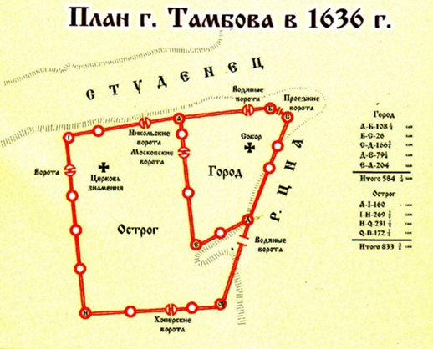
Древняя Тамбовщина.
Её начало, её исток-это крепость Тамбов. Возникла она в 1636 году на лесистых топких берегах Цны, где сливается с ней речка Студенец.

Slide 4
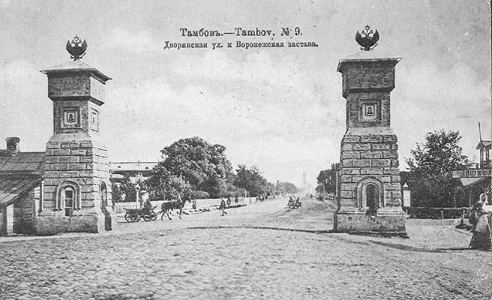
По указу царя Михаила Фёдоровича стольник и воевода Роман Боборыкин начал строительство города-крепости Тамбов для защиты Московского государства от кочевников.

Slide 5
Герб города утверждается в 1781 году. Улей и три пчелы на лазоревом фоне - символ трудолюбия и бортного промысла, которым с давних пор занимались жители Тамбовского края.

Slide 6
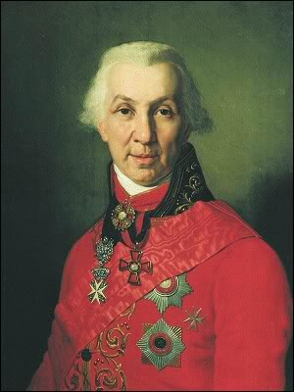
Значительное влияние на благоустройство и развитие культурной жизни Тамбова оказал выдающийся поэт XVIII века Г. Р. Державин, назначенный главой Тамбовского наместничества. Память об этом человеке жива до сих пор.

Slide 7
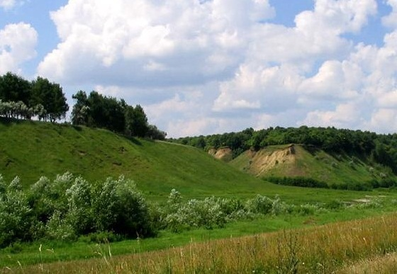
Тамбов и тамбовская земля-это часть великой России, это наш родной край. Природа своеобразна и красива, а главное-нигде не повторяется в таком сочетании, как природа европейской тайги и природа степей.

Slide 8
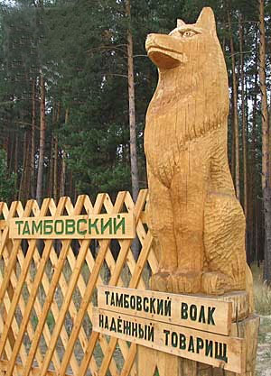
В здешних лесах живёт знаменитый «тамбовский волк».

Slide 9
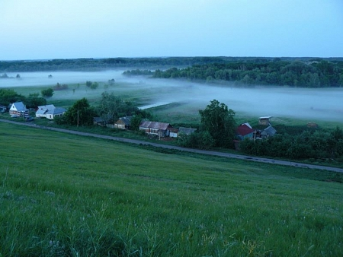
Мы часто стремимся в дальние края и страны, новое и необычное манит нас. Но где бы мы ни были-любовь и преданность родному дому всегда носим в тайниках своей души.

Slide 11
Литература.
Двухжилова И.В. История Тамбовского края. 2009 г.
Дубасов И.И. Очерки из истории Тамбовского края. 2006 г.
http://fotki.yandex.ru/

